Slide 1


UNIVERSIDADE TECNOLÓGICA FEDERAL DO PARANÁ (UTFPR) • CAMPUS MEDIANEIRA
PROGRAMA DE PÓS-GRADUAÇÃO EM TECNOLOGIAS COMPUTACIONAIS PARA O AGRONEGÓCIO (PPGTCA)
ARCABOUÇO COMPUTACIONAL AUDITÁVEL PARA AMOSTRAGEM
ESTRATIFICADA DE EROSÃO LAMINAR
Integração Multi-Sensor (Sentinel-2, Copernicus DEM e Bases Oficiais) para Triagem Territorial na Bacia Hidrográfica do Paraná 3
Autores: LUIS ALFREDO FERREIRA DA SILVA; FABIANA COSTA DE ARAUJO SCHUTZ; KIRIA VITORIA NAKAHATI; CLAUDIO LEONES BAZZI
Apoio Institucional e Financiamento: PPGTCA / UTFPR • Itaipu Parquetec
Notes:
[TEMPO: 0:00 a 0:45 — 45 segundos]
Olá a todos. Meu nome é Luis Alfredo, sou mestrando do Programa de Pós-Graduação em Tecnologias Computacionais para o Agronegócio (PPGTCA) da UTFPR Campus Medianeira.
Neste vídeo vou apresentar o desenvolvimento do nosso projeto de pesquisa: um arcabouço computacional auditável - batizado de SAREL - Sistema de Amostragem e Rotulagem para Erosão Laminar - projetado para realizar a amostragem estratificada e localizar focos prováveis de erosão hídrica laminar na Bacia Hidrográfica do Paraná 3, combinando sensoriamento remoto orbital e bases territoriais oficiais.

Slide 2
SIMPÓSIO ESTUDANTIL • PPGTCA / UTFPR MEDIANEIRA • APOIO ITAIPU PARQUETEC
1. Contextualização: O Desafio da Erosão Laminar na Bacia do Paraná 3
A Erosão Silenciosa sob Sistema Plantio Direto (SPD)
• Mesmo em lavouras tecnificadas sob Plantio Direto no Oeste do Paraná, eventos extremos de precipitação causam escoamento superficial concentrado (Dieckow et al., 2009).
• A erosão laminar remove seletivamente a fração coloidal mais fértil (argila, matéria orgânica e fósforo) sem formar crateras óbvias de imediato.
• Impacto direto: perda de produtividade agrícola e assoreamento/eutrofização dos tributários do Reservatório de Itaipu.
Limitação das Abordagens Cartográficas Clássicas
• Modelos empíricos tradicionais (como a RUSLE aplicada em escala macro) apoiam-se em médias generalizadas que suavizam feições locais.
• Vistorias presenciais às cegas em uma bacia de mais de 8.000 km² têm custo logístico proibitivo.
• Pergunta da Pesquisa: Como filtrar milhões de pixels orbitais para apontar, com precisão métrica (10 m) e lastro jurídico, onde estão os pontos de erosão provável?
A Solução Proposta: Plataforma Computacional SAREL (Triagem Multi-Sensor Auditável)
• Integração em nuvem via Google Earth Engine (GEE): varredura histórica da constelação Sentinel-2 MSI (10 m) combinada ao relevo Copernicus DEM (30 m).
• Ancoragem Oficial: cruzamento automático com imóveis rurais do SICAR/CAR, malhas legais do IBGE/ITCG e erodibilidade pedológica da Embrapa Solos (Coelho et al., 2024).
• Objetivo desta etapa: apresentar a arquitetura territorial e o motor matemático de seleção dos pontos candidatos de erosão laminar provável.
Luis Alfredo da Silva • PPGTCA / UTFPR (Campus Medianeira) • Projeto SAREL (Bacia do Paraná 3) | Slide 2 de 8
Notes:
[TEMPO: 0:45 a 1:40 — 55 segundos]
Por que estudar erosão laminar na Bacia do Paraná 3? Mesmo sendo uma região referência em Sistema Plantio Direto, o relevo ondulado e as chuvas intensas provocam escoamento superficial que corta lentamente o horizonte superficial do solo.
Diferente de uma voçoroca, a erosão laminar é difusa e silenciosa. E os mapas tradicionais baseados em médias regionais não conseguem dizer ao pesquisador ou ao gestor exatamente em qual talhão ou encosta o problema está acontecendo.
Por isso nós desenvolvemos o SAREL: para usar linha temporal de imagens de satélite de 10 metros de resolução e apontar automaticamente os pontos de erosão provável antes de ir a campo.

Slide 3
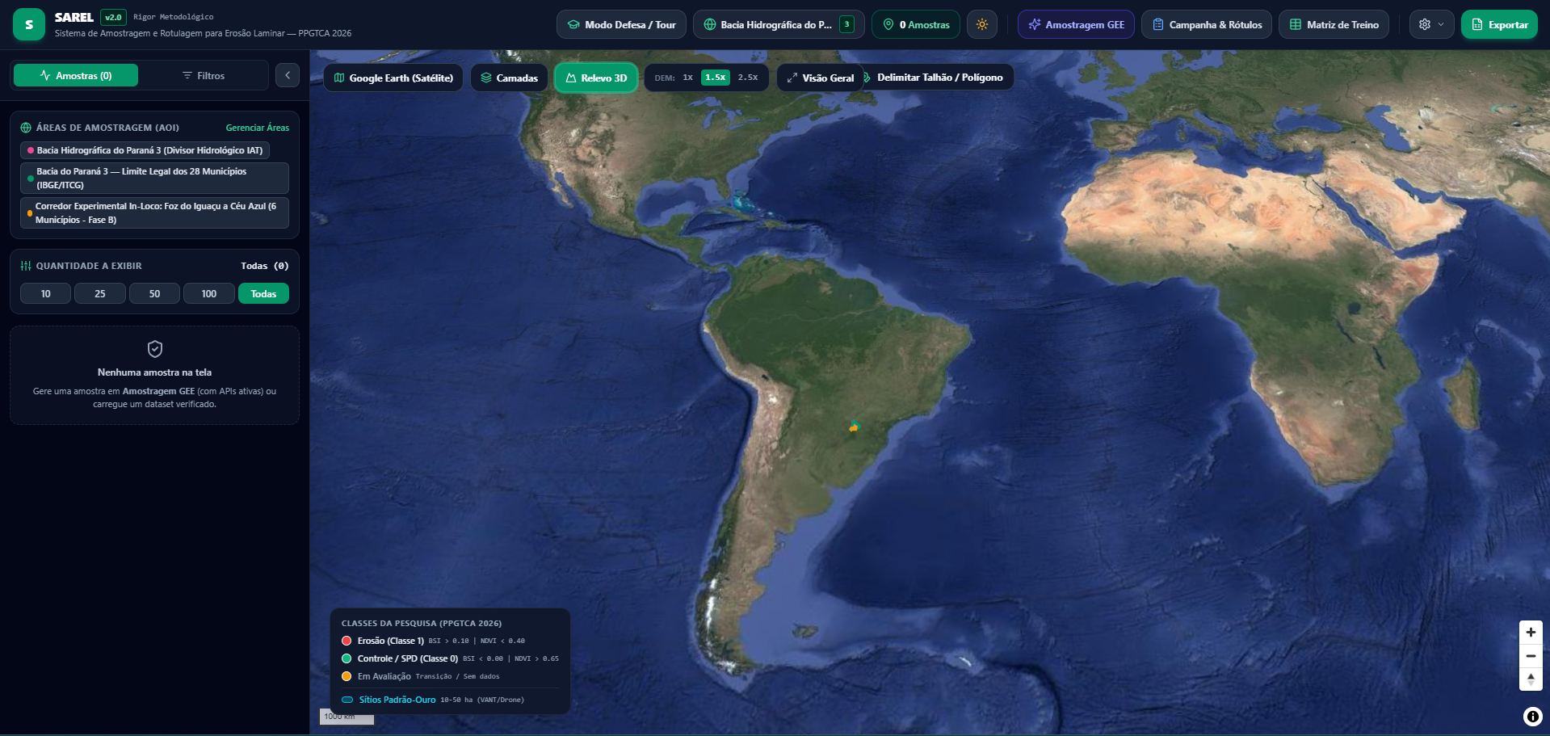
SIMPÓSIO ESTUDANTIL • PPGTCA / UTFPR MEDIANEIRA • APOIO ITAIPU PARQUETEC
2. O Arcabouço Computacional SAREL: Visão Geral da Plataforma
🟢 🟡 🔴 SAREL v2.0 — ESPAÇO PARA TELA DO APP #1: Visão Geral do SAREL e Mapa 3D
Arquitetura WebGIS 3D & Motor Científico
• Ambiente Interativo Tridimensional: renderização topográfica exagerada (DEM 3D) sobre imagens orbitais de alta definição.
• Conexão Direta com Serviços Oficiais:
• 1. Google Earth Engine (GEE) para redução de séries temporais Sentinel-2 L2A;
• 2. API Oficial de Malhas do IBGE e Instituto Água e Terra (IAT-PR);
• 3. Banco geoespacial local com milhares de polígonos reais do SICAR/CAR e SIGEF;
• 4. Integração com parâmetros pedológicos da Embrapa (SiBCS).
• Fluxo de Trabalho Guiado: Delimitação da Área (AOI) → Eleição Estratificada de Candidatos → Inspeção Multi-Sensor → Exportação para Campo.
Figura 1: Interface principal do sistema SAREL v2.0 com renderização topográfica 3D.
Luis Alfredo da Silva • PPGTCA / UTFPR (Campus Medianeira) • Projeto SAREL (Bacia do Paraná 3) | Slide 3 de 8
Notes:
[TEMPO: 1:40 a 2:35 — 55 segundos]
Aqui na tela vocês veem a interface principal do aplicativo SAREL que desenvolvemos no mestrado.
À esquerda temos o painel de controle de áreas de amostragem, filtros biofísicos e conexão autenticada com as APIs científicas.
À direita, o visualizador cartográfico 3D permite inspecionar o relevo real das vertentes agrícolas da Bacia do Paraná 3. Toda a plataforma foi construída para transformar dados brutos de satélite em candidatos auditáveis de erosão.

Slide 4
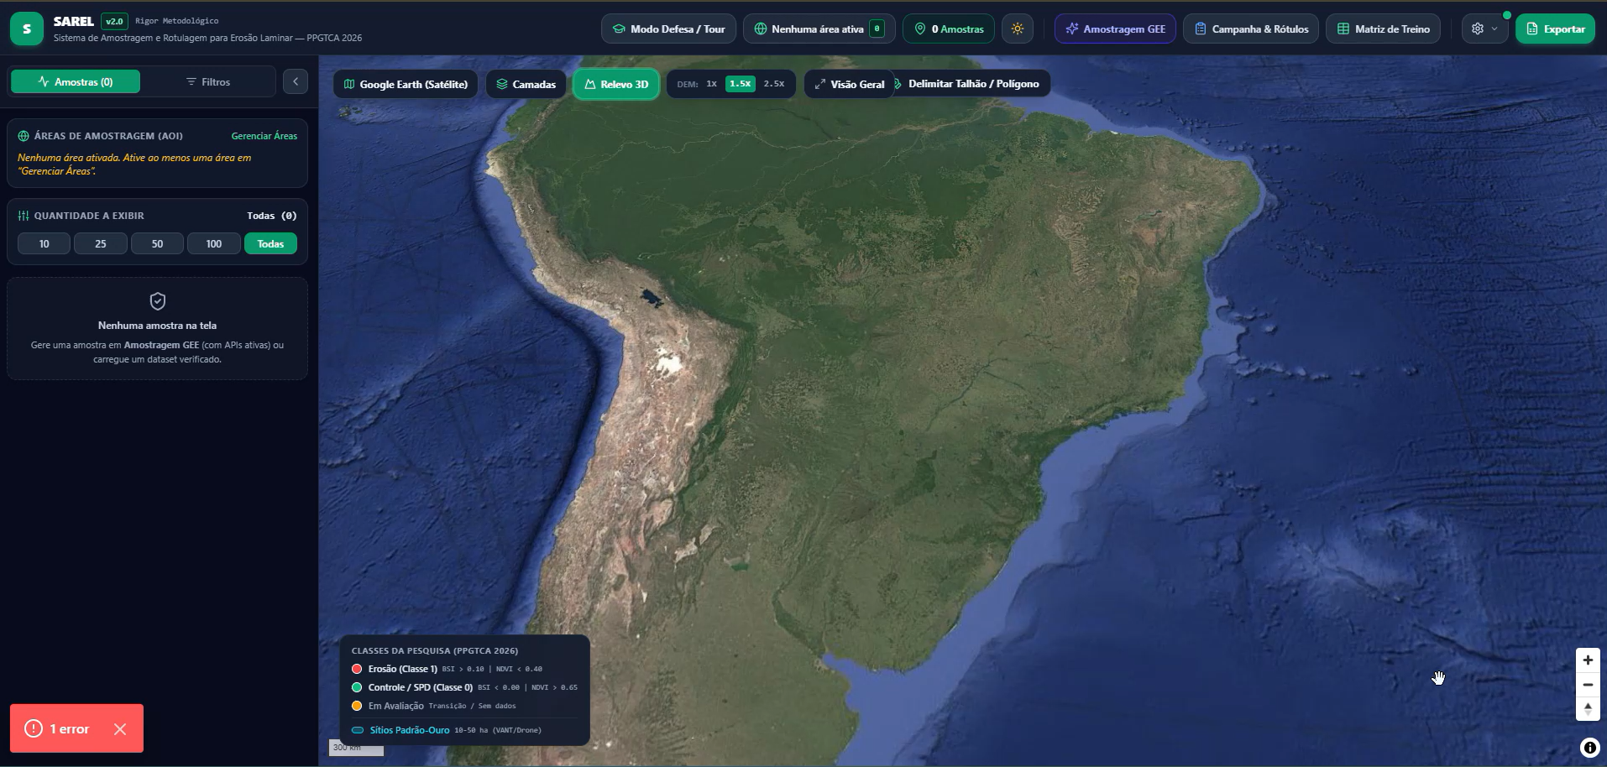
SIMPÓSIO ESTUDANTIL • PPGTCA / UTFPR MEDIANEIRA • APOIO ITAIPU PARQUETEC
3. Recorte Espacial Híbrido: Bacia Hidrográfica do Paraná 3
🟢 🟡 🔴 SAREL v2.0 — ESPAÇO PARA TELA DO APP #2: Recorte Híbrido da Bacia do Paraná 3 no App
Solução Cartográfica em 3 Camadas Oficiais
• Superamos polígonos simplificados unindo a hidrografia física aos limites legais municipais (SIRGAS 2000):
• 1. Divisor Hidrológico Oficial (IAT — 7.979 km²): área exata de drenagem direta ao Reservatório de Itaipu.
• 2. Limite Legal dos 28 Municípios (IBGE/ITCG — 13.350 km²): de Guaíra (06) e Cascavel (01) até Medianeira (24) e Foz do Iguaçu (28).
• 3. Corredor Experimental Foz do Iguaçu – Céu Azul (6 Municípios — 2.920 km²): eixo que captura o gradiente completo de altitude (180 m a 750 m), declividade (2% a 20%) e transição Latossolo/Nitossolo para verificação presencial.
Figura 2: Sobreposição oficial do Divisor Hidrológico (IAT), 28 Municípios (IBGE) e Corredor Foz–Céu Azul.
Luis Alfredo da Silva • PPGTCA / UTFPR (Campus Medianeira) • Projeto SAREL (Bacia do Paraná 3) | Slide 4 de 8
Notes:
[TEMPO: 2:35 a 3:35 — 60 segundos]
Um ponto crucial que resolvemos no sistema é a exatidão territorial da Bacia Hidrográfica do Paraná 3.
Como mostra a tela do aplicativo, o SAREL implementa uma solução híbrida inédita que sobrepõe três recortes oficiais:
Primeiro, o divisor hidrológico estrito do Instituto Água e Terra, de quase 8 mil km², que drena para o Lago de Itaipu.
Segundo, a malha legal oficial do IBGE dos 28 municípios que integram a bacia.
E terceiro, o destaque para o Corredor Experimental de 6 municípios entre Foz do Iguaçu, Medianeira e Céu Azul, onde saímos de 180 metros de altitude na beira do lago até 750 metros no rebordo do Terceiro Planalto.

Slide 5
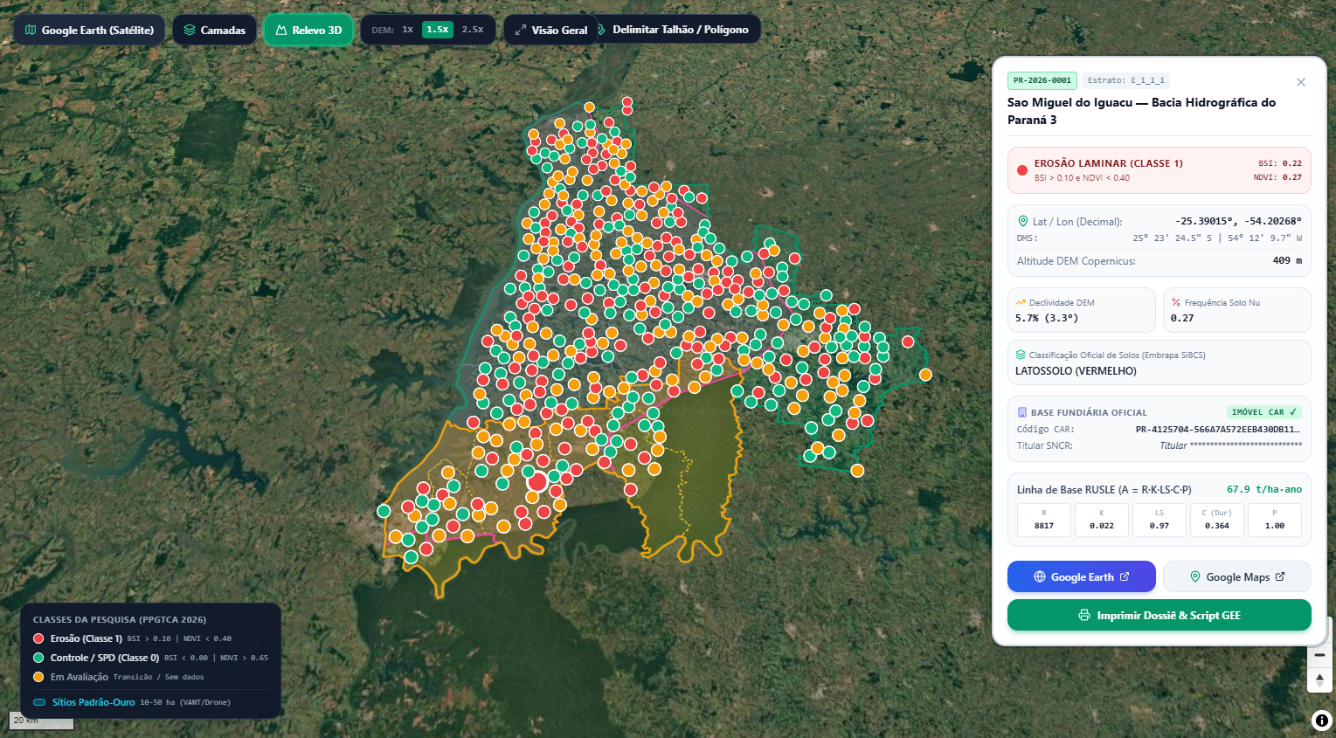
SIMPÓSIO ESTUDANTIL • PPGTCA / UTFPR MEDIANEIRA • APOIO ITAIPU PARQUETEC
4. Critérios Biofísicos: Como Localizar um Ponto de Erosão Provável?
Fusão de Evidências Físicas e Espectrais
• O satélite não vê a 'lâmina de terra' isolada, mas sim a assinatura física deixada pela erosão ao longo do tempo:
• • Critério 1 — Energia Topográfica (Copernicus DEM 30 m): seleção de rampas agrícolas com declividade entre 3% e 20% (projeção métrica UTM 22S).
• • Critério 2 — Frequência Histórica de Solo Exposto (Sentinel-2, 10 m): cálculo multitemporal do Bare Soil Index (BSI) e queda crônica do NDVI (Fator C de Durigon et al., 2014) onde a enxurrada expõe o horizonte subsuperficial.
• • Critério 3 — Erodibilidade Pedológica (Fator K — Embrapa) + Restrição SICAR/CAR: garante que todo ponto candidato caia dentro de uma lavoura real cadastrada.
🟢 🟡 🔴 SAREL v2.0 — ESPAÇO PARA TELA DO APP #3: Inspetor de Ponto e Série Temporal Espectral
Figura 3: Inspeção biofísica e série temporal multiespectral de um ponto candidato a erosão laminar.
Luis Alfredo da Silva • PPGTCA / UTFPR (Campus Medianeira) • Projeto SAREL (Bacia do Paraná 3) | Slide 5 de 8
Notes:
[TEMPO: 3:35 a 4:40 — 65 segundos]
Mas como o software decide que um determinado ponto da bacia tem alta probabilidade de erosão laminar?
O SAREL cruza três evidências físicas reais:
Primeiro, a declividade medida pelo modelo digital de elevação Copernicus de 30 metros, focando nas rampas críticas de 3% a 20%.
Segundo, a série histórica do satélite Sentinel-2 a 10 metros: locais que sofrem erosão laminar apresentam exposição recorrente de solo nu — medida pelo índice BSI — e cicatrizes de baixo vigor vegetativo no índice NDVI.
E terceiro, o sistema cruza essa coordenada com o mapa de erodibilidade de solos da Embrapa e com o polígono oficial do imóvel no Cadastro Ambiental Rural (SICAR), garantindo que cada ponto candidato pertença a uma área agrícola real.

Slide 6
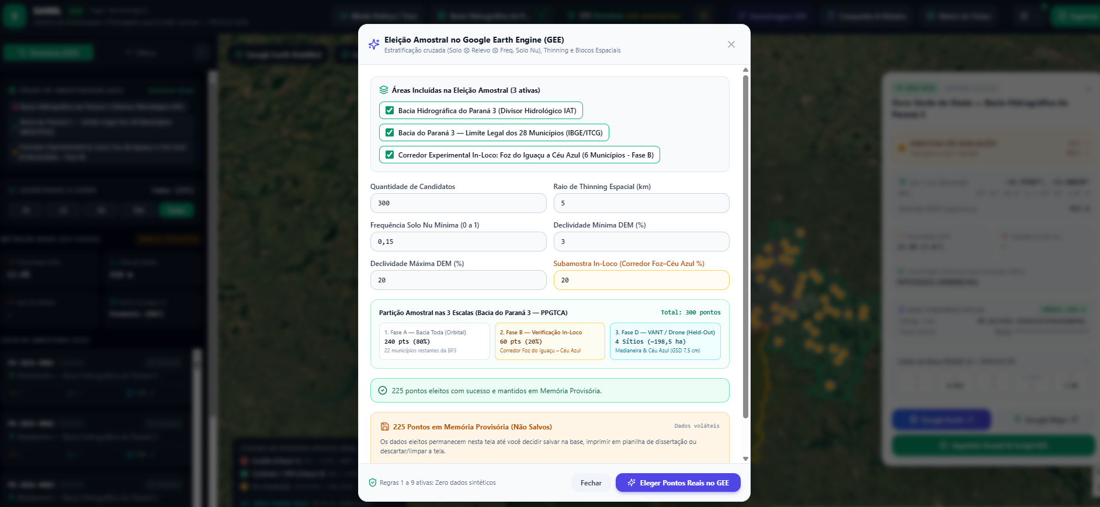
SIMPÓSIO ESTUDANTIL • PPGTCA / UTFPR MEDIANEIRA • APOIO ITAIPU PARQUETEC
5. Eleição Amostral no GEE: 18 Estratos, Thinning e Partição In-Loco
Amostragem Sem Viés e Sem Autocorrelação
• 1. Grade de 18 Estratos Biofísicos Ortogonais:
• • 3 classes de Declividade (S) × 3 faixas de Frequência de Solo Nu (E) × 2 classes de Erodibilidade (K).
• • Garante seleção equilibrada tanto de focos críticos de erosão provável quanto de áreas estáveis de controle.
• 2. Thinning Geodésico Haversine (1 a 5 km):
• • Aplica a 1ª Lei da Geografia (Tobler, 1970), exigindo distância mínima entre candidatos para não repetir o mesmo talhão.
• 3. Partição Proporcional Acoplada (80% / 20%):
• • Do total de pontos sorteados na bacia (Fase A), 20% já são automaticamente alocados no Corredor Foz–Céu Azul para vistoria presencial (Fase B).
🟢 🟡 🔴 SAREL v2.0 — ESPAÇO PARA TELA DO APP #4: Modal de Eleição Amostral GEE e Pontos Eleitos
[ COLE AQUI O PRINT / VÍDEO DA TELA #4 DO APP ]
Sugestão de print: Modal 'Eleição Amostral no Google Earth Engine (GEE)' mostrando os parâmetros (Quantidade, Raio de Thinning, Subamostra In-Loco 20% no Corredor Foz–Céu Azul) e os pontos distribuídos no mapa.
Figura 4: Motor de eleição amostral estratificada no GEE com partição automática Bacia (80%) + Corredor In-Loco (20%).
Luis Alfredo da Silva • PPGTCA / UTFPR (Campus Medianeira) • Projeto SAREL (Bacia do Paraná 3) | Slide 6 de 8
Notes:
[TEMPO: 4:40 a 5:45 — 65 segundos]
Para que a seleção desses pontos de erosão provável seja cientificamente válida e sem viés, implementamos esta janela de Eleição Amostral no Google Earth Engine.
Primeiro, o algoritmo divide a bacia em 18 estratos ortogonais combinando declividade, frequência de solo exposto e erodibilidade.
Segundo, aplicamos o Thinning Geodésico de Haversine: o sistema impõe um raio mínimo de 1 a 5 quilômetros entre um ponto e outro, evitando selecionar pixels vizinhos no mesmo talhão.
E terceiro, veja no painel inferior do modal: ao pedir o sorteio na Bacia do Paraná 3, o sistema já reserva automaticamente uma proporção — por padrão 20% da amostra — dentro do corredor entre Foz do Iguaçu e Céu Azul para a verificação presencial em campo.

Slide 7
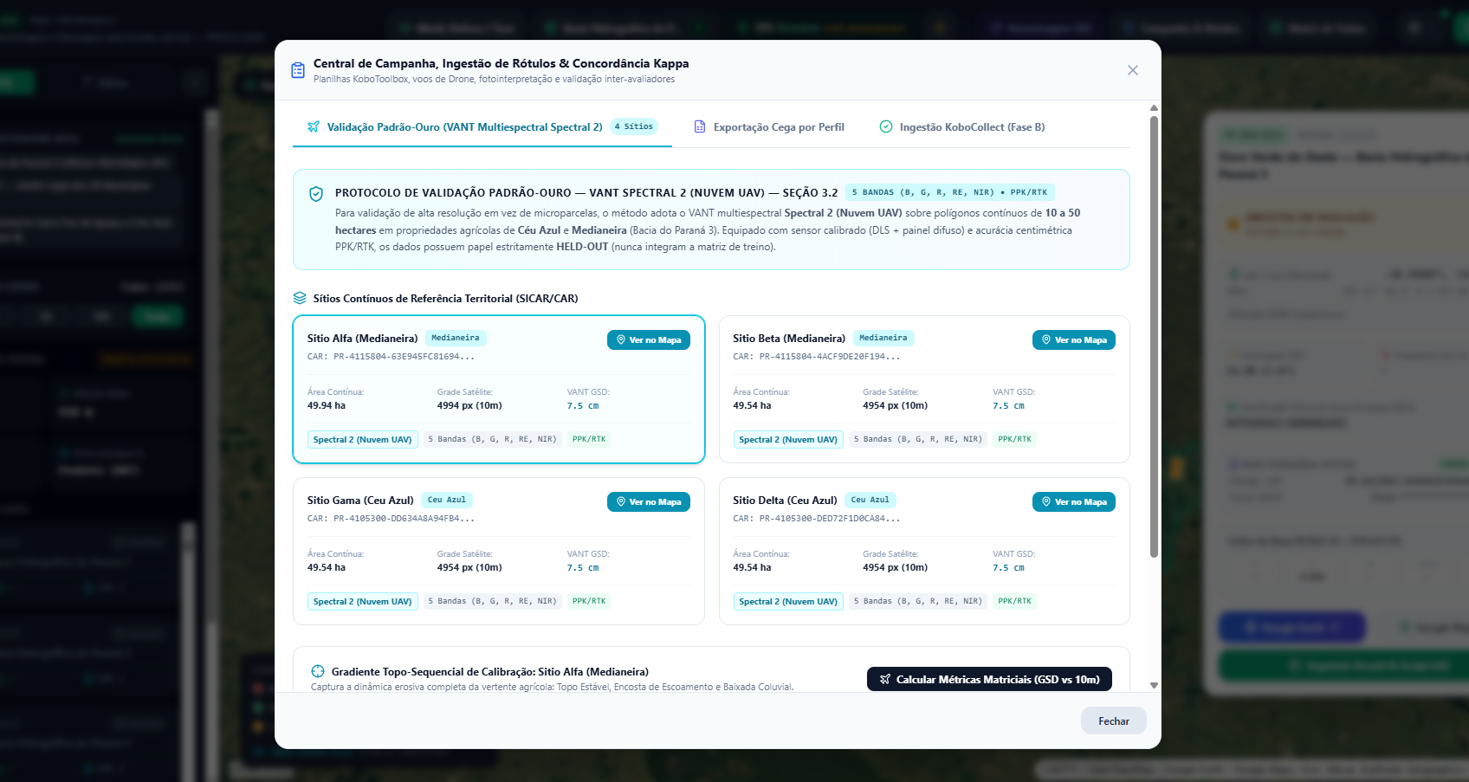
SIMPÓSIO ESTUDANTIL • PPGTCA / UTFPR MEDIANEIRA • APOIO ITAIPU PARQUETEC
6. Rastreabilidade Pericial e Próximas Etapas de Validação
🟢 🟡 🔴 SAREL v2.0 — ESPAÇO PARA TELA DO APP #5: Sítios de Voo de Drone (Padrão-Ouro) ou Dossiê de Auditoria
Infraestrutura Auditável & Validação Multiescala
• Rigor de Engenharia de Software Científica:
• • 270 testes automatizados validando a integridade geométrica, geodésica e radiométrica do pipeline;
• • Regra Estrita Anti-Sintético: todo atributo carrega selo de proveniência (fonte oficial, satélite e data); ausência de dado nunca é inventada.
• Próximos Passos sobre os Pontos Selecionados:
• • Campanha Duplo-Cega em Campo: exportação da planilha cega para vistoria presencial dos pontos do corredor Foz–Céu Azul;
• • Sítios Padrão-Ouro com VANT/Drone: 4 polígonos contínuos (~50 ha cada) em Medianeira e Céu Azul com câmera multiespectral de 5 bandas (GSD 3 a 7,5 cm, RTK/PPK) para aferição final.
[ COLE AQUI O PRINT / VÍDEO DA TELA #5 DO APP ]
Sugestão de print: Mapa aproximado nos polígonos cianos dos Sítios Padrão-Ouro de Drone (Medianeira / Céu Azul ~50 ha) OU tela de Exportação da Planilha de Campo Cega / Selo de Proveniência.
Figura 5: Polígonos contínuos de referência para sobrevoo VANT/Drone e exportação auditável para campo.
Luis Alfredo da Silva • PPGTCA / UTFPR (Campus Medianeira) • Projeto SAREL (Bacia do Paraná 3) | Slide 7 de 8
Notes:
[TEMPO: 5:45 a 6:30 — 45 segundos]
Todo esse processo de seleção conta com 270 testes automatizados no código e um bloqueio estrito contra dados sintéticos: cada ponto selecionado gera um dossiê auditável com a data da imagem e a matrícula do CAR.
Com os pontos de erosão provável já selecionados pelo sistema, nossas próximas etapas na pesquisa são a campanha presencial duplo-cega no corredor Foz–Céu Azul e o sobrevoo com drone multiespectral de precisão centimétrica em quatro sítios de referência de 50 hectares em Medianeira e Céu Azul.

Slide 8
Considerações Finais & Contribuições do Projeto SAREL
• Reprodutibilidade e Governança de Bacias: O SAREL entrega uma ferramenta pronta e transparente para localizar focos prováveis de erosão laminar na Bacia Hidrográfica do Paraná 3 com amparo nos limites legais do IBGE e hidrográficos do IAT.
• Redução de Custos de Campo: A triagem estratificada (18 estratos + Thinning Haversine) direciona o esforço de equipes técnicas e drones exatamente para as rampas agrícolas de maior risco.
• Impacto Regional: Apoio direto a programas de conservação de solo e água no Oeste do Paraná e proteção da vida útil do Reservatório de Itaipu.
Referências Principais (Normas APA 7ª Edição)
• Coelho, M. R., et al. (2024). Erodibilidade dos solos do Brasil (Documentos 246). Embrapa Solos.
• Dieckow, J., et al. (2009). Land use, tillage, texture and organic matter stock in Brazilian soils. European Journal of Soil Science, 60(2), 240–249.
• Durigon, V. L., et al. (2014). NDVI time series for monitoring RUSLE cover management factor. Int. Journal of Remote Sensing, 35(2), 441–453.
• Roberts, D. R., et al. (2017). Cross-validation strategies for data with spatial or temporal structure. Ecography, 40(8), 913–929.
• Tobler, W. R. (1970). A computer movie simulating urban growth in the Detroit region. Economic Geography, 46, 234–240.
Notes:
[TEMPO: 6:30 a 7:00 — 30 segundos]
Concluindo, o arcabouço SAREL demonstra que é possível unir rigor estatístico, sensoriamento remoto e bases oficiais brasileiras para guiar a conservação de solos na Bacia do Paraná 3 com total rastreabilidade.
Agradeço ao PPGTCA da UTFPR Campus Medianeira, ao meu orientador, ao Itaipu Parquetec pelo financiamento e apoio à pesquisa, e a todos vocês pela atenção. Muito obrigado!

